Slide 1

PREBIVALSTVO AZIJE

Slide 2
PREBIVALSTVO AZIJE
Opiši različno gostoto poselitve v Aziji.
Kaj je eksplozija prebivalstva?
Kako so se spopadli z večanjem števila prebivalstva na Kitajskem?
Katera verstva so razširjena v Aziji in kje?

Slide 3
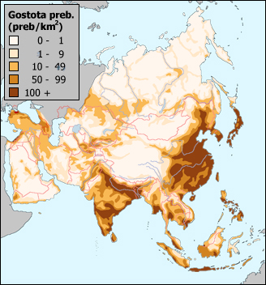
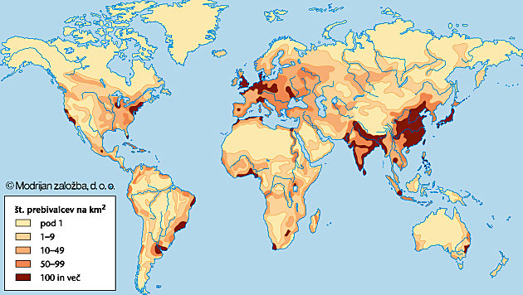
Opiši različno gostoto poselitve v Aziji.

Slide 4
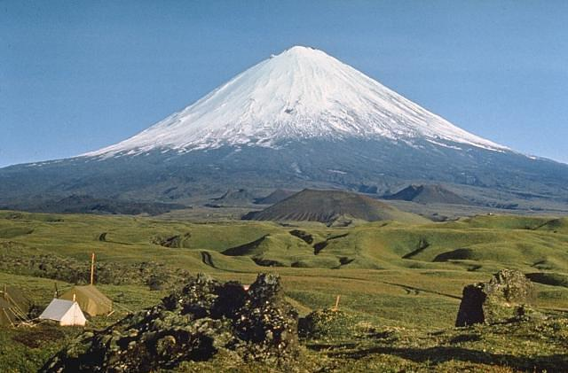
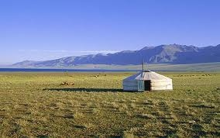


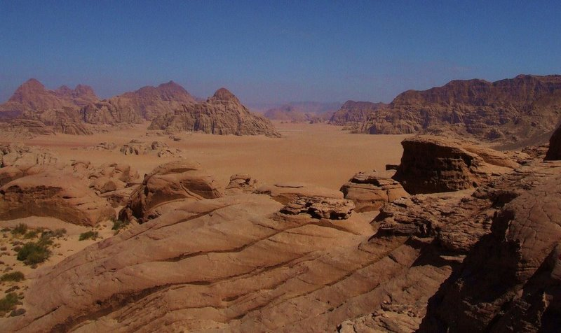
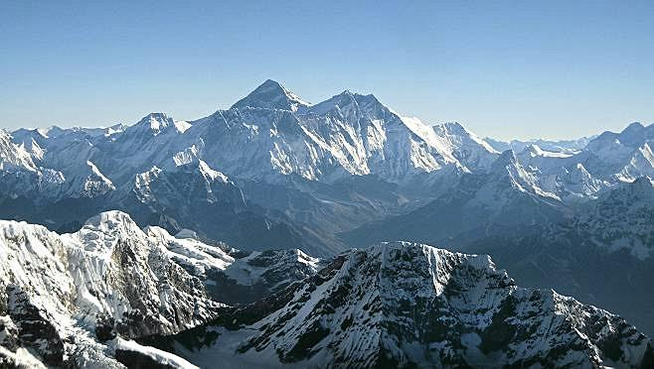

Slide 5
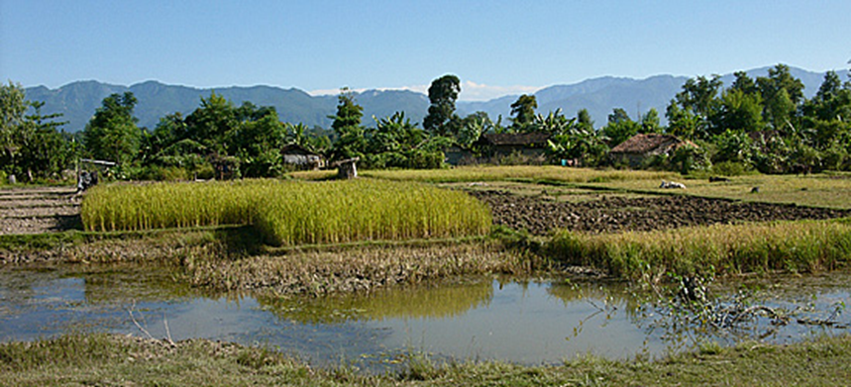
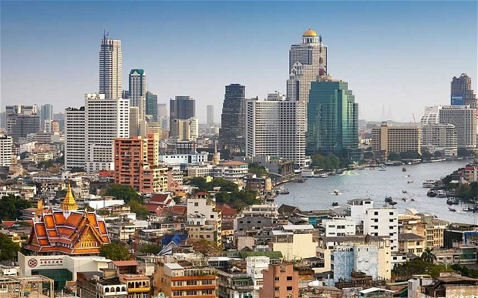
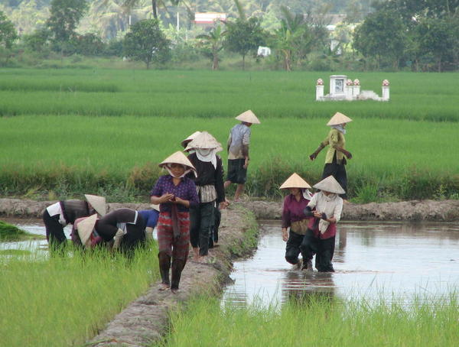
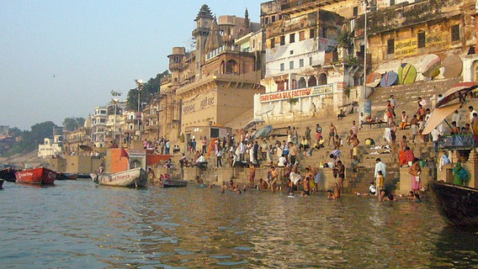

Slide 6
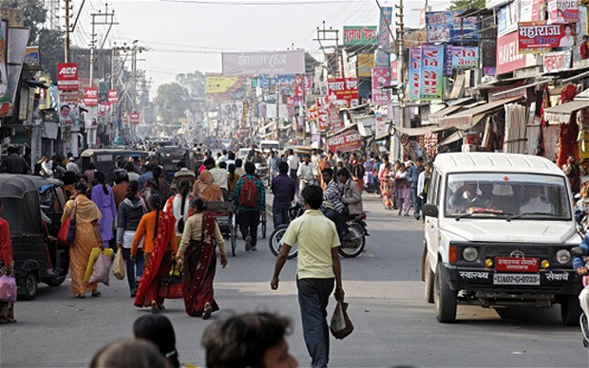
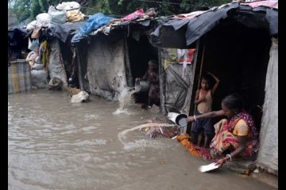
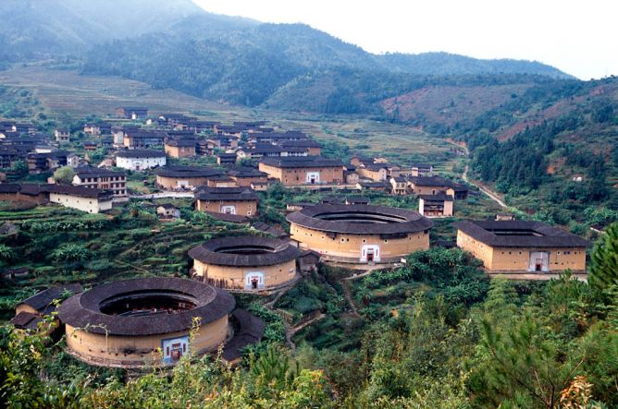
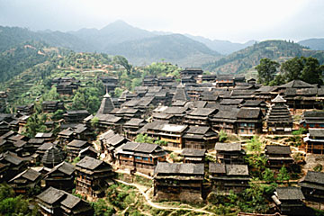

Slide 7
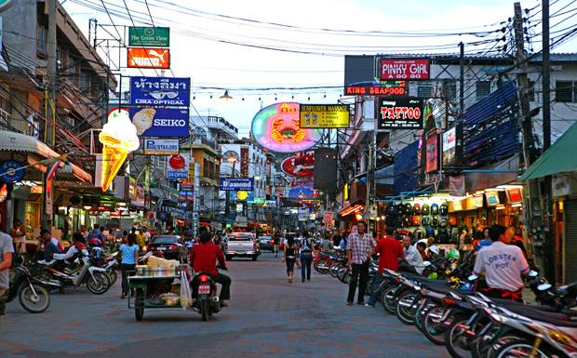
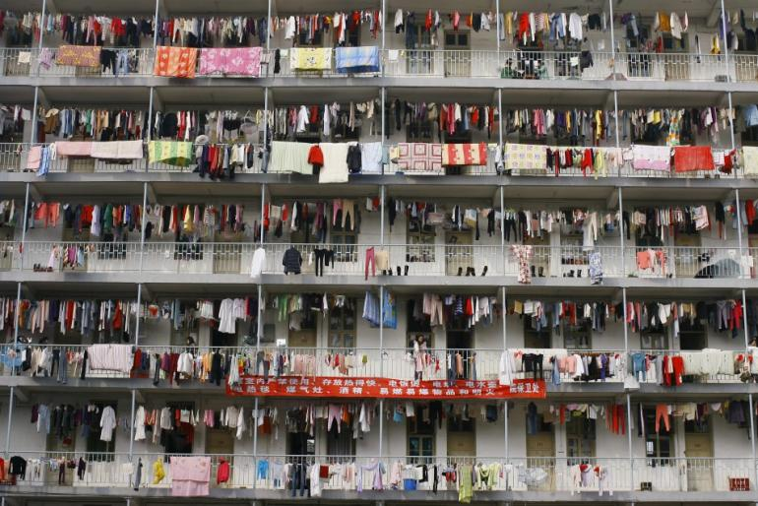
Kaj je eksplozija prebivalstva?
Kako so se spopadli z večanjem števila prebivalstva na Kitajskem?

Slide 8


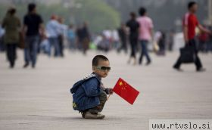
Leta 1979 je bilo na Kitajskem le 27 odstotkov družin z enim otrokom, leta 1983 pa že 91 odstotkov.
Prve večje spremembe politike enega otroka v skoraj treh desetletjih bodo parom, v katerih je eden izmed staršev edinec, omogočile, da imajo dva otroka. Doslej je bilo to dovoljeno le, če sta bila oba edinca.

Slide 9
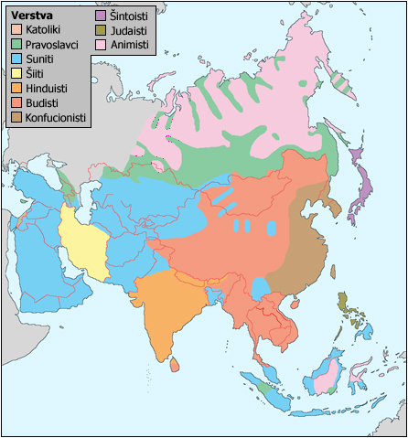
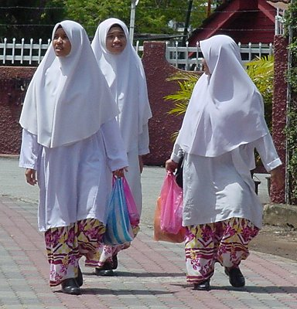
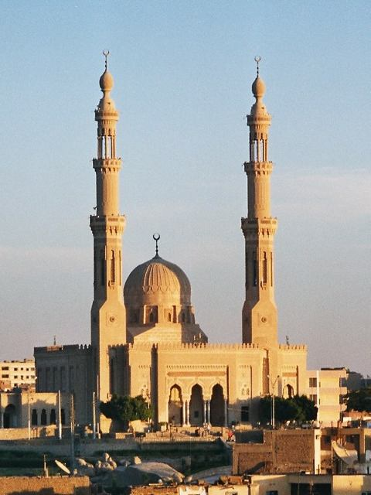
Katera verstva so razširjena v Aziji in kje?

Slide 10

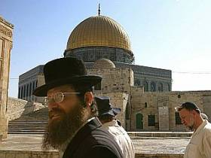





Slide 11
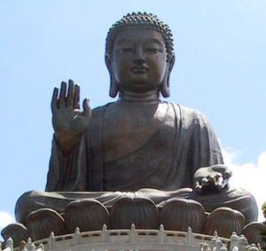
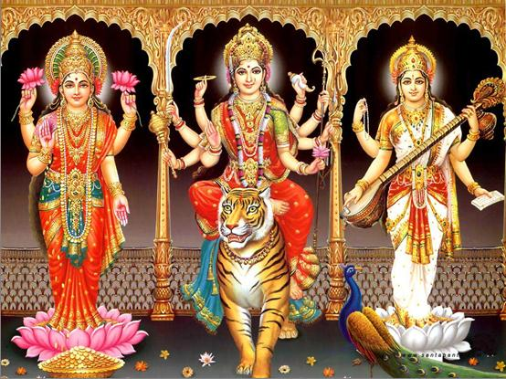
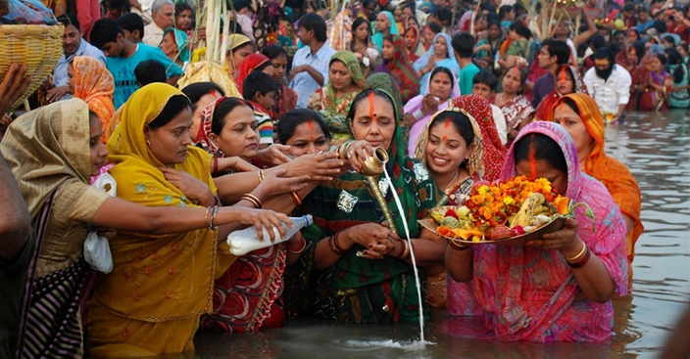
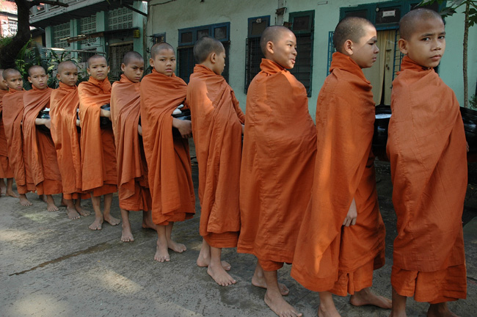
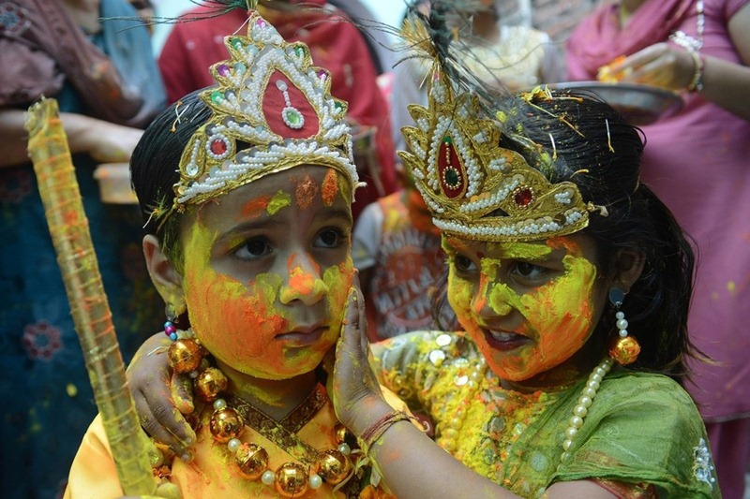

Slide 12
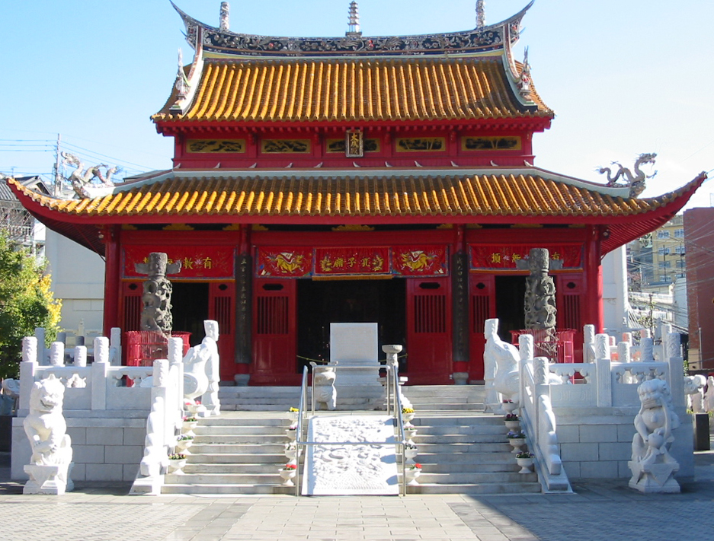


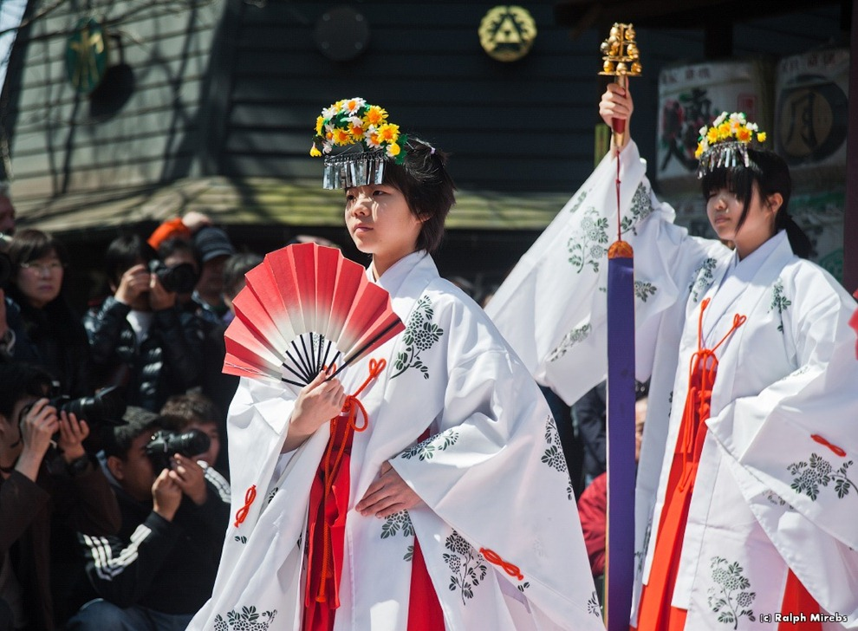
Konfucionizem, šintoizem, taoizem

Slide 13

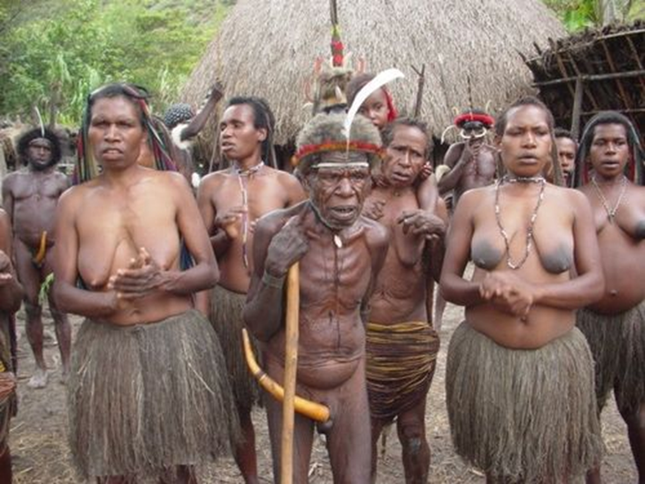

PLEMENSKA VEROVANJA NA NOVI GVINEJI

Slide 14
